Slide 1
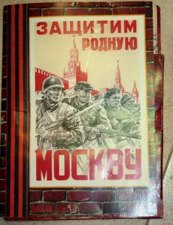
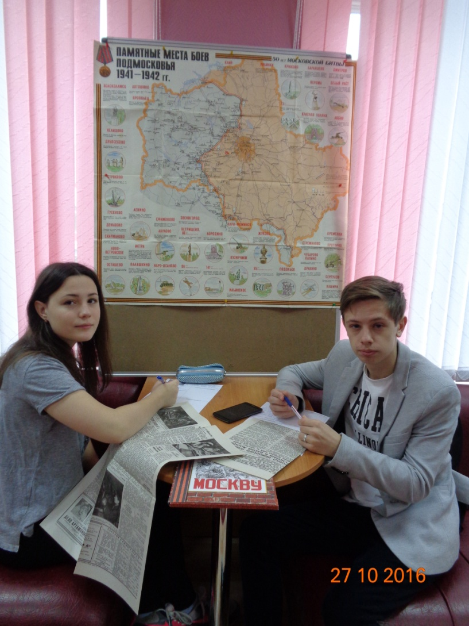
24 октября 2016 года Урок в музее «О чем писала газета «Вечерняя Москва» осенью 1941 года»
Газета «Вечерняя Москва» подготовила уникальный исторический проект: комплект репринтных номеров газет «Вечерняя Москва» и «Красноармейская правда» 1941-1945х годов, специально собранных как посвящение 70-летию разгрома немецко-фашистских войск под Москвой.
Весь комплект – это настоящий учебник отечественной истории, который писали непосредственные участники событий тех лет.
Главная цель музейного урока – приобретение новых знаний по истории Московской битвы через знакомство с текстом газеты «Вечерняя Москва» выпуска 1941 года
Учитель истории - Семшова Галина Владимировна
Учащиеся 10 класса

Slide 2
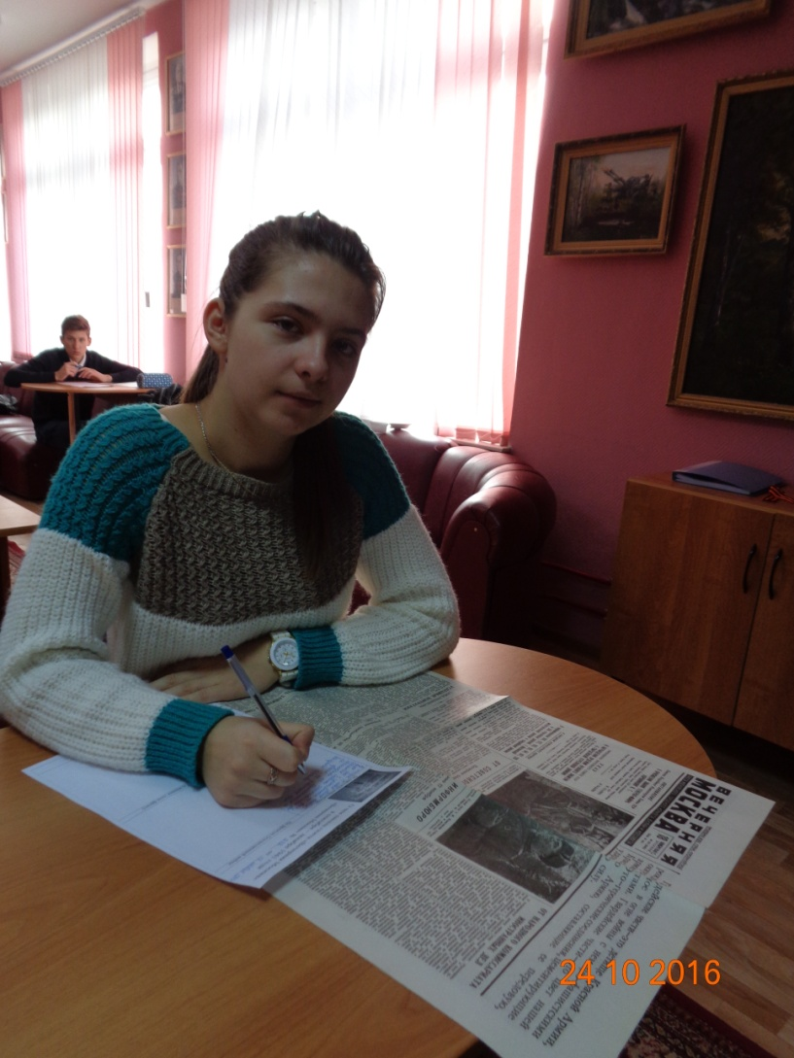
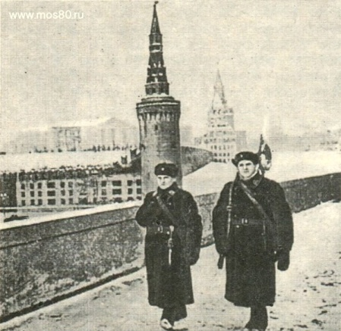
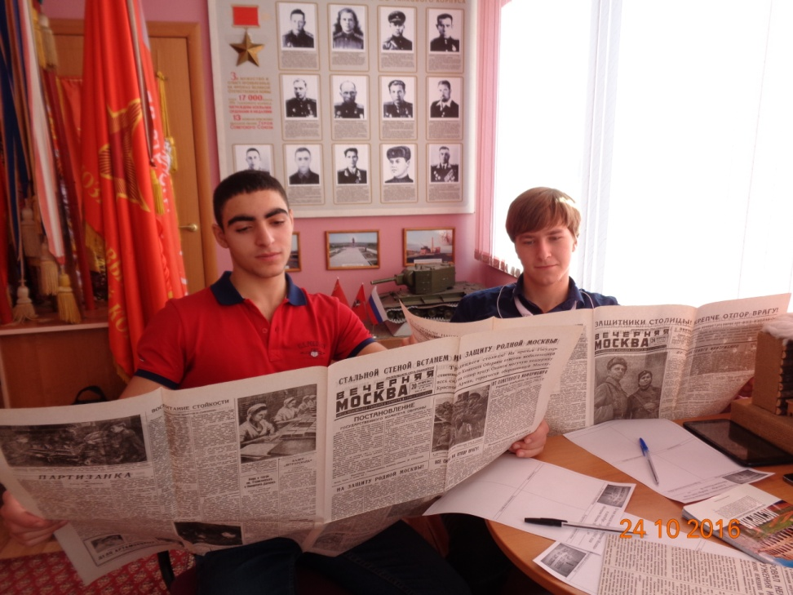
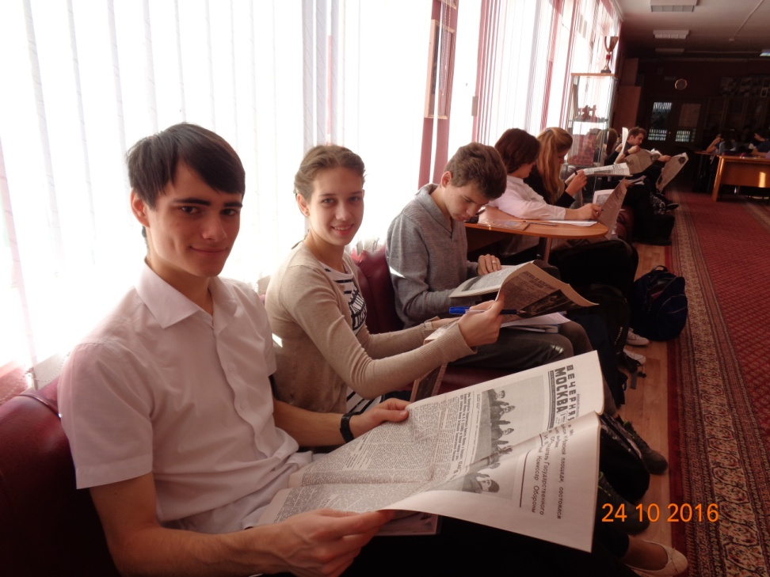
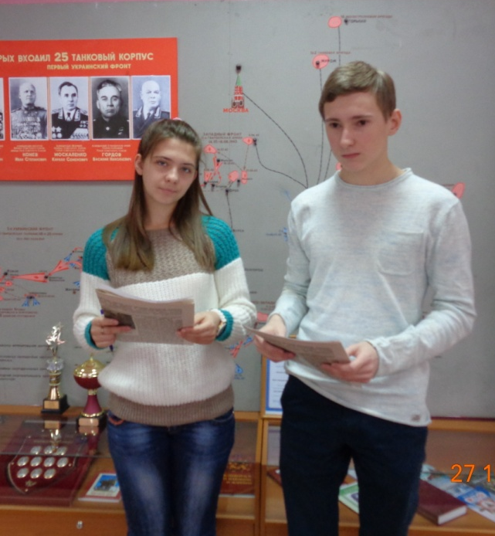
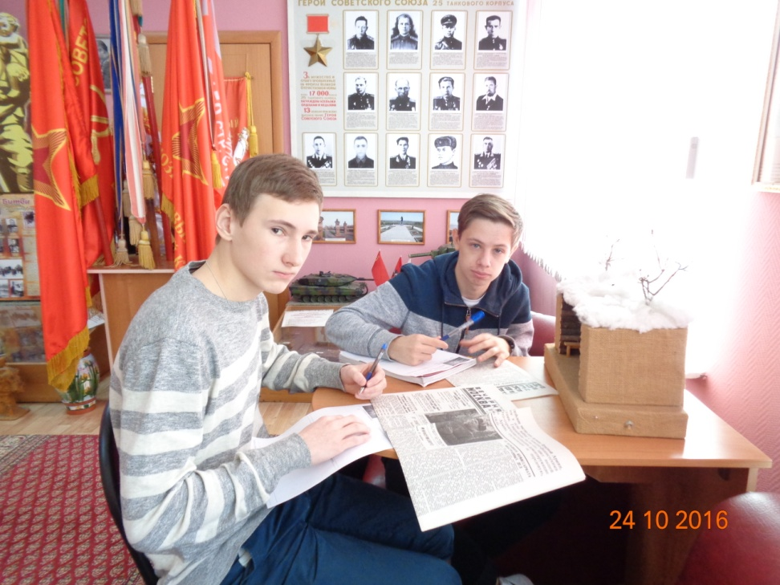
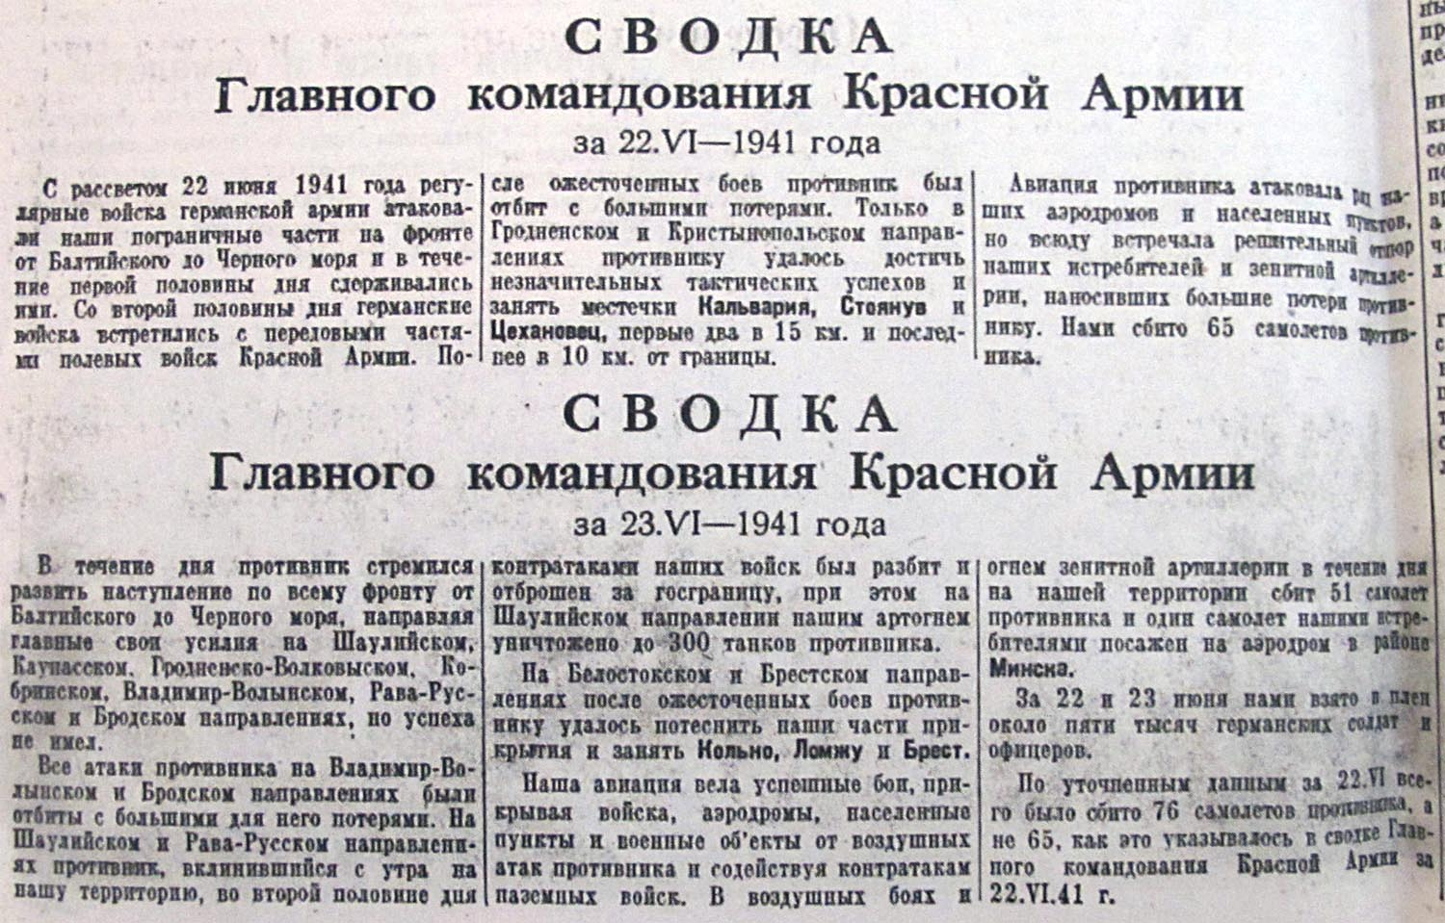
Урок в музее «О чем писала газета «Вечерняя Москва» осенью 1941 года»
Заголовки газеты говорили сами за себя, показывая как мощно русское слово по своему значению: «Сталь – фронту» или «Грудью станем на защиту отечества» или «Провал немецкого плана окружения и взятия Москвы».
Газета, традиционно, имела пропагандистский характер – она всеми силами укрепляла патриотический дух страны

Slide 3
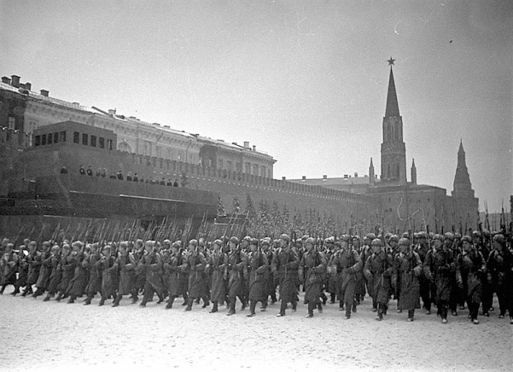
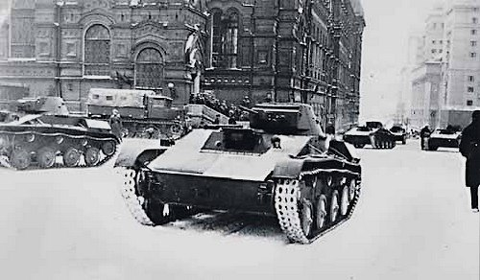
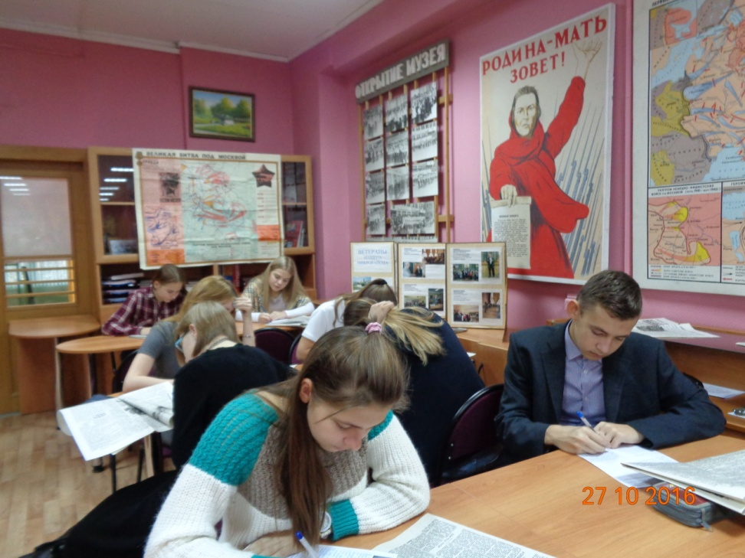
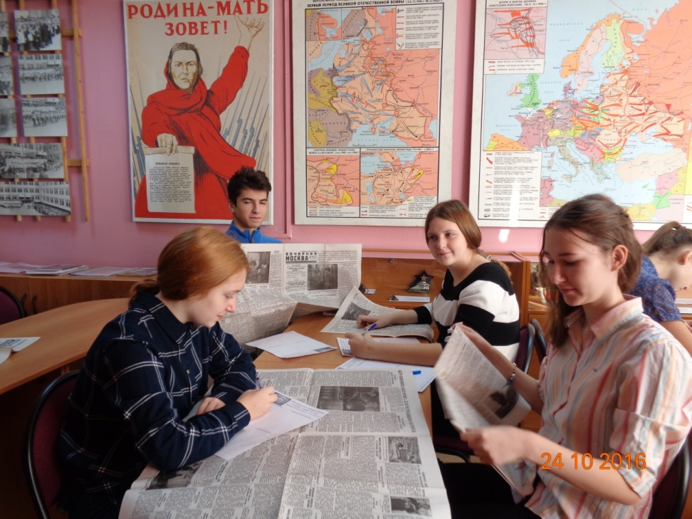
Урок в музее «О чем писала газета «Вечерняя Москва» осенью 1941 года»
Чем сильнее накалялась обстановка, тем решительнее и тверже был голос «Вечерней Москвы»: «Сложная обстановка, создавшаяся на фронте, возникшая угроза Москве вызывает в каждом честном сыне, в каждой честной дочери советского народа одно неукротимое желание, одно непреодолимое стремление: с железной стойкостью дать отпор врагу, остановить его, преградить дорогу немецким захватчикам, сломить натиск врага!» (…) «Все силы на отпор врагу! Все на защиту родной Москвы!»

Slide 4
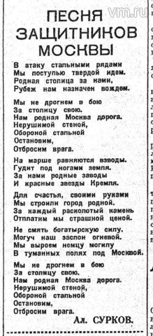
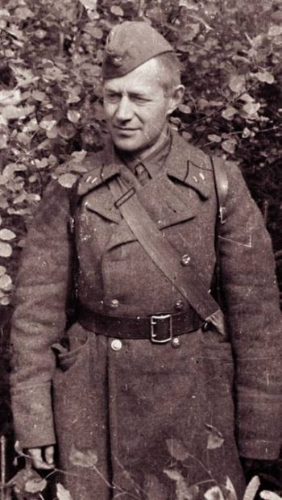
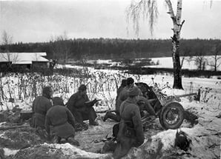
Урок в музее «О чем писала газета «Вечерняя Москва» осенью 1941 года»
11 ноября 1941, в «Вечерней Москве появилась стихи Алексея Суркова, которые потом стали «Песней защитников Москвы». Публикация стихотворения в «Вечерней Москве» не прошла мимо внимания работников столичной киностудии документальных фильмов. Когда пришли дни советского наступления и разгрома фашистских войск на подступах к столице, на экраны страны вышел полнометражный документальный фильм «Разгром немецких войск под Москвой», «Песня защитников Москвы» прозвучала в нём целиком в исполнении оркестра и хора, стала своеобразным лейтмотивом и музыкально-поэтическим стержнем картины.

